Slide 1


CAPACITACIÓN SOBRE LA LEY 19.418 Y SUS MODIFICACIONES

Slide 2
CONTENIDOS
Ley N°: 19.418
Ley N°: 21.146
Modificación de Estatutos

Slide 3
Glosario
Persona Jurídica: Se llama Persona Jurídica una persona ficticia, capaz de ejercer derechos y contraer obligaciones civiles, y de ser representada judicial y extrajudicialmente.
Organización Comunitaria Territorial (JJVV): Son representativas de las personas que residen en una misma unidad vecinal y cuyo objeto es promover el desarrollo de la comunidad, defender los intereses y velar por los derechos de los vecinos y colaborar con las autoridades del Estado y de las municipalidades.
Organización Comunitaria Funcional: Aquellas que tienen por objeto representar y promover valores e intereses específicos de la comunidad dentro del territorio de la comuna o agrupación de comunas respectivas.
Unidad Vecinal: Se entiende por Unidad Vecinal el territorio jurisdiccional de una Junta de Vecinos. La Unidad Vecinal de una Junta debe corresponder al pueblo, barrio, población, sector o aldea en que conviven los vecinos, es decir, aquel territorio que constituye su fundamento natural de agrupación, para efectos de descentralizar asuntos comunales y promover la participación ciudadana y la gestión comunitaria, y en el cual se constituyen y desarrollan sus funciones las juntas de vecinos.
Fundación: Son organizaciones de interés público, cuya finalidad es la promoción del interés general para un fin determinado, en materia de derechos ciudadanos, asistencia social, educación, salud, medio ambiente, o cualquiera otra de bien común. Estas gozan de personalidad jurídica y patrimonio propio y son supervigiladas por el Ministerio de Justicia.

Slide 4
Glosario
Asociación: Una asociación se forma por una reunión de personas en torno a objetivos de interés común a los asociados.
Comisión Electoral: Se integra por tres miembros que deberán tener, a lo menos, un año de antigüedad en la respectiva organización, salvo cuando se trate de la constitución del primer directorio. Velar por el normal desarrollo de los procesos eleccionarios y de los cambios de directorio, pudiendo impartir las instrucciones y adoptar las medidas que considere necesarias para tales efectos, particularmente las que se refieren a la publicidad del acto eleccionario.
Estatutos: Reglamento, ordenanza o conjunto de normas legales por las que se regula el funcionamiento de una Agrupación sin fines de lucro, asociación, fundación, etc.
Tribunal Electoral Regional (TER): Es un órgano jurisdiccional chileno, de carácter autónomo, encargado esencialmente de conocer del escrutinio general y la calificación de las elecciones de consejeros regionales, alcaldes, concejales, organizaciones gremiales, juntas de vecinos y organizaciones funcionales y resolver las reclamaciones a que dieren lugar y proclamar a los candidatos que resulten electos.

Slide 5

Ley 19.418
Ley Nº : 19.418
Fecha Promulgación : 09/01/1997
Fecha Publicación : 20/03/1997
Artículo 1º.- La constitución, organización, finalidades, atribuciones, supervigilancia y disolución de las juntas de vecinos y de las demás organizaciones comunitarias se regirán por esta ley y por los estatutos respectivos.
Las disposiciones contenidas en leyes especiales aplicables a determinadas organizaciones comunitarias, prevalecerán sobre las normas de esta ley.

Slide 6

Ley 21.146
Ley Nº : 21.146
Fecha Promulgación : 20/02/2019
Fecha Publicación : 27/02/2019
Vigencia diferida : 28/08/2019
Leyes modificadas : 19.418 (JJVV) – 18.593 (TER)
Modifica diversos cuerpos legales, con el objetivo de simplificar el procedimiento de calificación de las elecciones de las Juntas de Vecinos y organizaciones comunitarias

Slide 7
Nuevas obligaciones legales
Obligación de publicidad de actuaciones de organizaciones y resoluciones judiciales
Obligación de verificación de depósito y conformidad legal de antecedentes
Obligación de certificación
Obligación de publicidad de Registros
Obligación de mantener, autorizar y otorgar copias

Slide 8
Esquema del nuevo procedimiento
Convocatoria a elecciones
Secretaría Municipal publica en página Web del municipio
TER comunica a Secretaría Municipal para publicar en Web hasta fecha de nueva elección
TER acoge reclamo
Comisión Electoral informa a Secretaría Municipal al menos 15 días antes
Hay reclamo
TER rechaza reclamo
TER comunica a Secretaría Municipal para publicar en Web
Elecciones
TER comunica a Secretaría Municipal para publicar en Web por 5 días
5 días
Comisión Electoral entrega antecedentes a Secretaría Municipal
20 días
Secretaría Municipal informa a Registro Civil
Registro Civil entrega certificados de vigencia definitivos
No hay reclamo
Secretaría Municipal debe entregar Certificados de Vigencia provisorios

Slide 9
PASO a PASO
COMUNICACIÓN DE LA ELECCIÓN
PUBLICACIÓN DE LA COMUNICACIÓN
DEPOSITO DE ANTECEDENTES DE ELECCIÓN
VERIFICACIÓN DE CONFORMIDAD LEGAL
EMISIÓN DE CERTIFICADOS
REMISIÓN DE ANTECEDENTES A SRCeI
RECLAMACIÓN ANTE EL TER

Slide 10
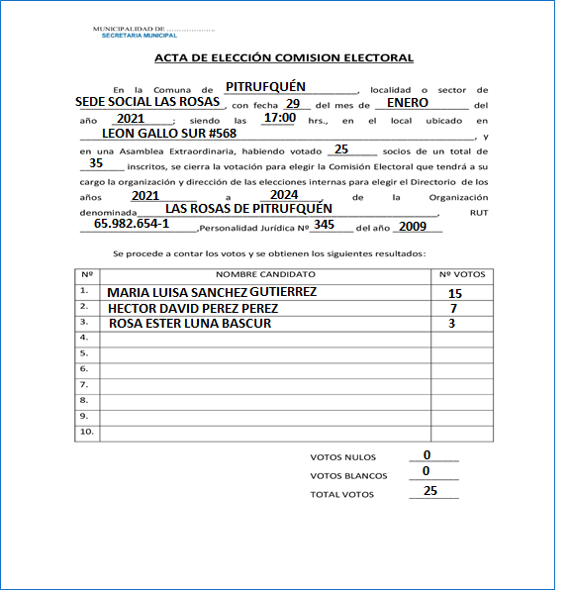
PASO a PASO

Slide 11

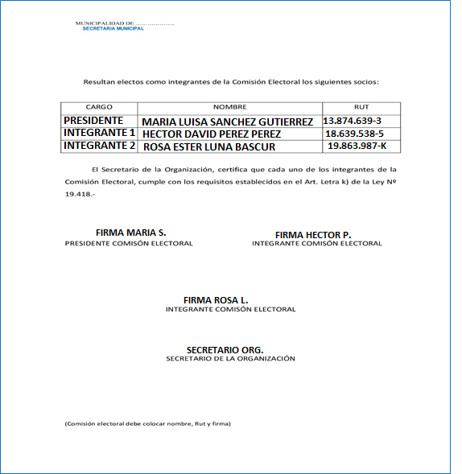
PASO a PASO

Slide 12
PASO a PASO
COMUNICACIÓN DE LA ELECCIÓN (art. 21 Bis)
La Comisión Electoral comunica al SM la realización de la elección
Debe realizarse al menos con 15 días de anticipación a la elección
Si se omite la comunicación, la elección no tendrá validez
¿Cuál es la sanción en caso de incumplimiento?
¿Quién declara esta “nulidad”?
Formato de comunicación de fácil manejo, difusión y publicación
PUBLICACION DE LA COMUNICACIÓN (art. 21 Bis)
Publicación por el SM en la Web municipal
Al día hábil siguiente – hasta la fecha de la elección
Contravención: infracción grave de deberes funcionarios

Slide 13
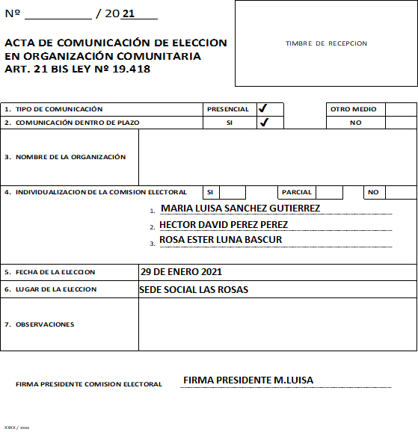
PASO a PASO

Slide 14
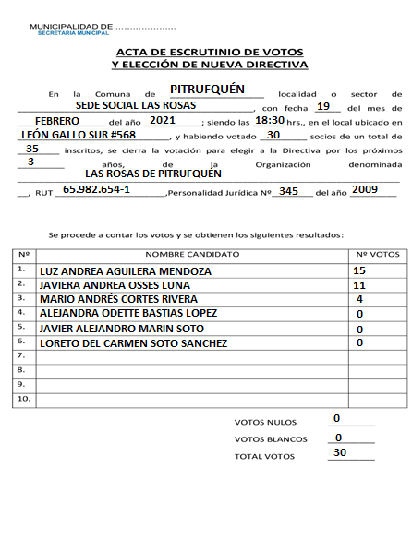
PASO a PASO

Slide 15
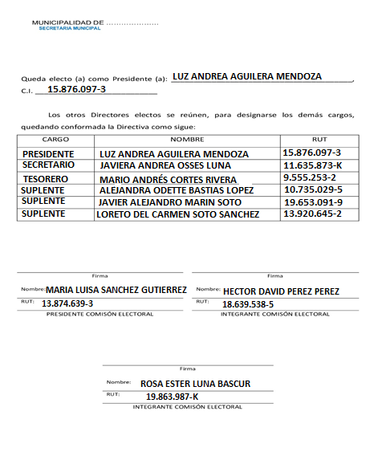
PASO a PASO

Slide 16
PASO a PASO
DEPOSITO DE ANTECEDENTES DE ELECCION (art. 6º)
Comisión Electoral deposita antecedentes en SM
Dentro del 5º día hábil desde la elección
Formato de depósito de fácil manejo y verificación:
Acta de la elección
Registro de Socios actualizado
Registro de socios que sufragaron en la elección
Certificados de antecedentes de los elegidos
Acta establecimiento de la Comisión Electoral

Slide 17

PASO a PASO
RECLAMACION ANTE EL TER
En el plazo de 15 días desde la fecha de la elección
Por cualquier vecino afiliado a la organización
TER oficia a SM para que: (art. 18 Ley Nº 18.593)
Publique el reclamo en la Web municipal
Informe al TER la fecha de publicación
Remita al TER antecedentes de la elección
Plazo de 5 días
Al menos hasta que se dicte sentencia
Oficio constituye una notificación judicial (?)

Slide 18
PASO a PASO
VERIFICACION DE CONFORMIDAD LEGAL (art. 6º Bis)
Verificación de depósito de antecedentes
Verificación de conformidad legal de antecedentes
Conformidad (RAE): Igualdad, correspondencia de una cosa con otra
SM se limita a declarar la conformidad legal
Un solo formato, desarrollado en 2 etapas
EMISION DE CERTIFICADOS (art. 6º Bis)
Certificados de vigencia provisorios
¿Pueden incorporar resultado de verificación de conformidad legal?
30 días corridos, prorrogables en caso de reclamación TER (sentencia ejecutoriada)
Puede solicitarlo cualquier miembro de la organización
REMISION DE ANTECEDENTES A SRCeI (art. 6º Bis)
20 desde el depósito, si no hay reclamación TER
Si hay reclamación, desde la ejecutoria de la sentencia TER

Slide 19
DEPOSITO DE ANTECEDENTES DE ELECCION (art. 6º)
Formato de depósito y verificación:
Acta de la elección
Quórum legal (art. 10 - art. 7º inciso 2º - art. 40 – art. 17)
Publicidad de la Asamblea (de acuerdo a sus estatutos)
Cumplimiento de requisitos legales por candidatos (art. 19 inciso final – art. 20 – art. 21)
Escrutinio de los votos (art. 19)
Determinación de los cargos (art. 21)
Registro de Socios actualizado
Contenido y firma (art. 15 – art. 21)
Registro de socios que sufragaron en la elección
Certificados de antecedentes de los elegidos
Acta establecimiento de la Comisión Electoral :
Asamblea extraordinaria (art. 18 letra f)
Quórum legal (art. 10 - art. 7º inciso 2º - art. 40 – art. 17)
3 miembros con 1 año de antigüedad en la entidad (art. 10 letra k)
No formen parte del Directorio o sean candidatos

Slide 20
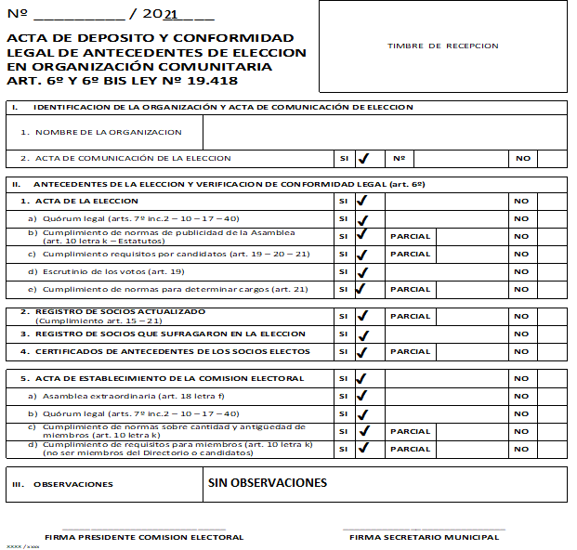

Slide 21
¿COMO SE CONSTITUYE UNA ORGANIZACIÓN TERRITORIAL BAJO LA LEY 19.418?
Requisitos…
Contar con un Ministro de Fe, que lo pueden solicitar por escrito al alcalde, indicando fecha, lugar y horario de la reunión.
Deberán contar un libro de registro de socios y libro de actas.
Contar con la voluntad de 100 vecinos a lo menos, con cédula de identidad vigente, expresada formalmente en un registro de asociados.
Realizar una Asamblea de Constitución.
Aprobar los Estatutos de la Organización Comunitaria.
Elegir directiva provisoria, la cual tiene una vigencia de 60 días corridos.
Depositar la documentación en Secretaría Municipal dentro del plazo de 30 de días corridos
Dentro del Plazo de 30 a 60 días corridos, se deberá elegir la directiva definitiva, la cual durará en sus funciones 3 años.
Requisitos para ser socio…
Personas mayores de 14 años que tengan residencia en la Unidad Vecinal respectiva y personalmente soliciten su incorporación a la Junta de Vecinos.
Los socios no podrán pertenecer simultáneamente a otra Junta de Vecinos

Slide 22
¿COMO SE CONSTITUYE UNA ORGANIZACIÓN FUNCIONAL BAJO LA LEY 19.418?
Requisitos…
Contar con un Ministro de Fe, que lo pueden solicitar por escrito al alcalde, indicando fecha, lugar y horario de la reunión.
Deberán contar un libro de registro de socios y libro de actas.
Contar con la voluntad de 15 socios en el caso de las Organizaciones Comunitarias urbanas y de 10 socios en el caso de las Organizaciones Comunitarias Rurales.
Realizar una Asamblea de Constitución.
Aprobar los Estatutos de la Organización Comunitaria.
Elegir directiva provisoria, la cual tiene una vigencia de 60 días corridos.
Depositar la documentación en Secretaría Municipal dentro de 30 días corridos.
Dentro del Plazo de 30 a 60 días corridos se deberá elegir la Directiva definitiva, la cual durará en sus funciones 3 años.
Requisitos para ser socio…
Para pertenecer a una organización comunitaria funcional se requerirá tener, a lo menos, 15 años y domicilio en la comuna respectiva.

Slide 23

MODIFICACIÓN DE ESTATUTOS
TITULO I - DENOMINACION, OBJETIVO, FUNCIONES Y DOMICILIO
ART 1º: Constituyese una organización comunitaria de carácter territorial, regida por la Ley Nº 19.418, y sus modificaciones posteriores (Ley N° 20.500, publicada el 16.02.2011, Ley N° 21.146 publicada el 27.02.2019), denominada: JUNTA DE VECINOS………………………….………………………………….., de la Unidad Vecinal Nº ………….…, de la Comuna de ………………., IX Región de la Araucanía.
TITULO IV - DEL DIRECTORIO O DIRECTIVA
ART 22º: El Directorio deberá estar compuesto por a lo menos 03 (tres) miembros titulares, los que se elegirán de entre todos los afiliados que reuniendo los requisitos para ser dirigente, resulten electos con las más altas mayorías en una misma y única votación. En estas votaciones cada afiliado tendrá derecho a un voto.
En el mismo acto se elegirá igual número de miembros suplentes (03), los que suplirán al o a los miembros titulares en la forma que señala la Ley Nº 19.418 y sus modificaciones posteriores.

Slide 24
MODIFICACIÓN DE ESTATUTOS
TITULO IV - DEL DIRECTORIO O DIRECTIVA
ART 25º: El Directorio durará 3 años en sus funciones y sus integrantes podrán ser reelegidos.
TITULO VIII
DE LA COMISION ELECTORAL DE LA JUNTA DE VECINOS
ART 51°: El Directorio fijará una fecha no superior a 15 días ni inferior a 10 días para realizar la elección de los socios, en el que se elegirá a tres de éstos que conformarán la Comisión Electoral que se menciona en el Articulo 10 letra K) de la Ley 19.418. Sus integrantes no podrán formar parte del actual Directorio ni ser candidatos al nuevo Directorio.

Slide 25
MODIFICACIÓN DE ESTATUTOS
ART 52°: Tendrá a su cargo la organización y dirección de las elecciones internas, especialmente la inscripción de los candidatos para el directorio, lo que deberá practicarse a lo menos con 10 días de anticipación a la fecha de la elección. Además deberá comunicar al Secretario Municipal respectivo, con a lo menos 15 días hábiles de anticipación, la fecha, lugar y hora de realización de la Elección del Directorio.
ART 55°: Para efectos de informar los resultados de la Elección, la Comisión Electoral deberá depositar en la Secretaría Municipal respectiva, dentro del quinto día hábil contado desde la celebración de la Elección, los siguientes documentos:
Acta de Elección
Registro de Socios actualizado
Registro de Socios que sufragaron en la Elección
Acta de Establecimiento de la Comisión Electoral
Certificado de Antecedentes emitido por el Registro Civil de los socios Electos

Slide 26
GRACIAS

